Slide 1
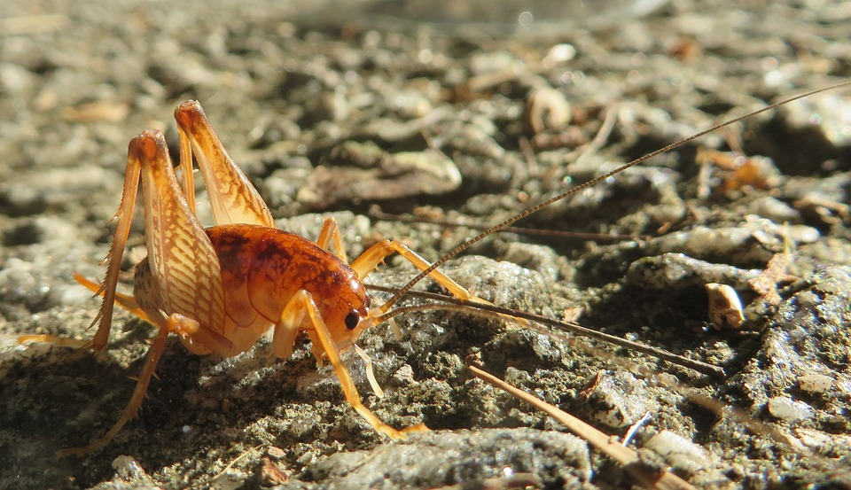
蟋蟀的住宅
语文 四年级 上册 配人教版
主讲人：PPT818
时间: xxx

Slide 2
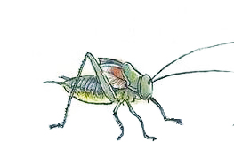
新课导入
你能猜出旁边的谜语吗？
七月八月正当忙，
碰到一班读书郎。
捣我房屋抄我床，
把我捕去坐班房。
蟋 蟀

Slide 3
学习目标
1
认识12个生字，会写14个生字，正确理解“住宅、随遇而安”等词语。
2
了解蟋蟀建造住宅的过程，激发学生观察大自然、探索大自然的兴趣。
3
体会作者用生动形象的语言描写具体事物的写作方法。

Slide 4
会 认 字
zhái
yǐn
háo
shèn
住宅
隐蔽
丝毫
慎重
zhǐ
liáng
jué
sōu
住址
优良
挖掘
搜索
qīng
zhòu
zhì
pāo
倾斜
骤雨
布置
抛出

Slide 5
会 写 字
宅
临
慎
选
择
址
良
穴
厅
卧
专
寸
卫
较
注意这些字的笔画顺序哟。

Slide 6
词语解释
【隐蔽】
借旁的事物来遮掩。
【搜索】
仔细寻找（隐藏的人或东西）。
【简朴】
（语言、文笔、生活作风等）简单朴素。
【整修】
整治修理（多用于工程）。
【粗糙】
（质料）不精细；不光滑。
【随遇而安】
能适应各种环境，在任何环境中都能满足。

Slide 7
字词练习
一、下列词语中标红字注音无误的是（ ）
C
A. 隐蔽（yǐng） 慎重（shèn）
B. 倾斜（qǐng） 搜索（sōu）
C. 骤雨（zhòu） 放置（zhì）
二、比一比，再组词。
慎
慎重
（ ）
厅
客厅
选择
（ ）
择
（ ）
镇
（ ）
城镇
斤
（ ）
泽
公斤
（ ）
光泽

Slide 8
整体感知
本文围绕“蟋蟀的住宅”这个新奇的题目展开，通过描写蟋蟀住宅的特点及蟋蟀建筑住宅的才能，表现了作者对蟋蟀劳动成果的极大赞赏。

Slide 9
段落层次
1
蟋蟀出名的原因
2—6
7—9
蟋蟀的住宅是怎样建成的
蟋蟀住宅的特点

Slide 10
课文解读
居住在草地上的蟋蟀，超不多和蝉一样有名。它的出名不光由于它的唱歌，还由于它的住宅。
写出了蟋蟀出名的两个原因：
你会用“不光……还……”
造句吗？
唱 歌
住 宅

Slide 11
课文解读
读课文2—6自然段，思考：
这一部分从几个方面讲蟋蟀住宅的特点?
每个方面写了蟋蟀住宅的什么特点？

Slide 12
课文解读
0
蟋蟀住宅的选址
不肯随遇而安
别
的
昆
虫
临时的隐蔽所
慎重选址
蟋
蟀
得来不费工夫
排水要优良
有温和的阳光
弃去毫不可惜
靠自己挖掘

Slide 13
课文解读
0
蟋蟀住宅外部的特点
在朝着阳光的堤岸上
向 阳
即使有骤雨，这里也立刻就会干的。
排水好
顺着地势弯弯曲曲
出口的地方总有一丛草半掩着，就像一座门。
隐 蔽
那微斜的门口，经过仔细耙扫，收拾得很平坦。
平 坦

Slide 14
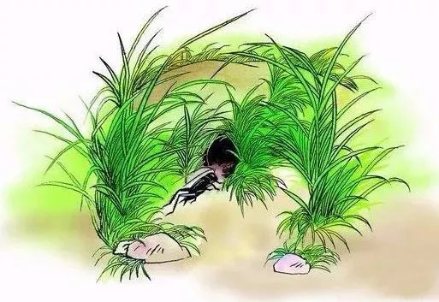
课文解读
那微斜的门口，经过仔细耙扫，收拾得很平坦。这就是蟋蟀的平台。当四周很安静的时候，蟋蟀就在这平台上弹琴。
把蟋蟀洞穴门口的平地比作“平台”，把蟋蟀发出的声音称为“弹琴”，让我们感到蟋蟀的住宅设计讲究，不仅能藏身栖息，还具备休闲娱乐功能。字里行间体现了作者对蟋蟀的喜爱。

Slide 15
课文解读
0
蟋蟀住宅内部的特点
屋子的内部没什么布置，但是墙壁很光滑。主人有的是时间，把粗糙的地方修理平整。大体上讲，住所是很简朴的，清洁、干燥，很卫生。假使我们想到蟋蟀用来挖掘的工具是那样简单，这座住宅真可以算是伟大的工程了。

Slide 16
讨论交流
为什么说蟋蟀的住宅可以算是“伟大的工程”？
蟋蟀的身躯那么柔弱，用来施工的工具仅仅是细弱的前足和后腿，要挖土、搬土块、踏地、推土、修整等，这对蟋蟀来说的确是伟大的工程。

Slide 17
合作探究
从文中可以看出蟋蟀具有怎样的精神？
不肯随遇而安。它慎重地选择住址，不利用现成的洞穴。
吃苦耐劳，坚持不懈。蟋蟀用它柔弱的工具完成了建筑住宅的一系列工序。

Slide 18
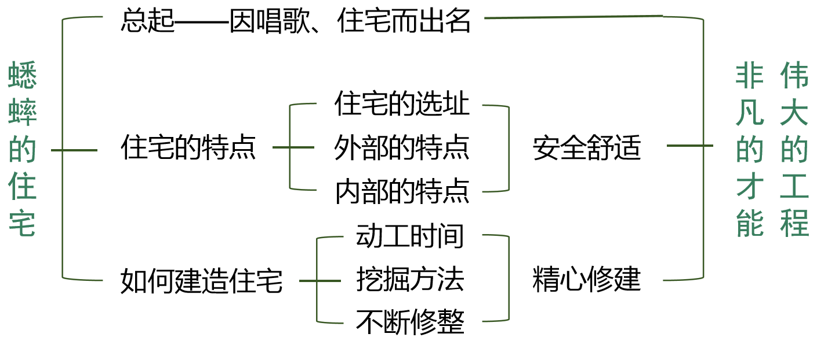
结构梳理

Slide 19
课后作业
1
请你以蟋蟀的身份，向家长或同学介绍自己住宅特点及修建过程。
2
课外阅读法布尔《昆虫的故事》，向同学们介绍书中的内容。
3
仔细观察一种小动物，写一篇短文。写出这种小动物的特点。

Slide 20
感谢各位的聆听
语文 四年级 上册 配人教版
主讲人：PPT818
时间: xxx

